Slide 1

2048小游戏概要设计报告
--SA18225329
--孙阳

Slide 2
1
用 例 方 案 精 化
2
体 系 结 构 设 计
3
构 件 设 计
目录
4
用 户 界 面 设 计
Contents
5
数 据 持 久 设 计
6
迭 代 精 化
Notes:
_{<number>}

Slide 3

用例方案精化
CHAPT 1

Slide 4
一、用例方案精化
（一）提取边界类、实体类和控制类
_{边界类}
_{边界类描述系统与外部环境的交互}
类名 | 用途
Move | 检测用户按下键盘的方向键
DisplayBox | 显示数字格子
DisplayScore | 显示分数
_{实体类}
_{实体类表示目标软件系统中具有持久意义的信息项及其操作。}
类名 | 用途
UserScore | 用户的历史分数
Notes:
_{<number>}

Slide 5
一、用例方案精化
（一）提取边界类、实体类和控制类
_{控制类}
控制类作为完成用例任务的责任承担者，协调、控制其他类共同完成用例规定的功能或行为。
类名 | 用途
Game | 处理游戏过程
GameBoard | 处理游戏数字格子变动的功能
ScoreBoard | 处理游戏分数的功能
GameOver | 处理判定游戏是否结束功能
Notes:
_{<number>}

Slide 6
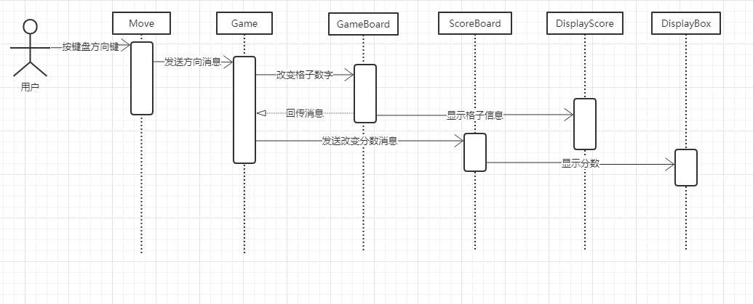
一、用例方案精化
（二）构造交互图
_{格子移动用例交互图}
Notes:
_{<number>}

Slide 7
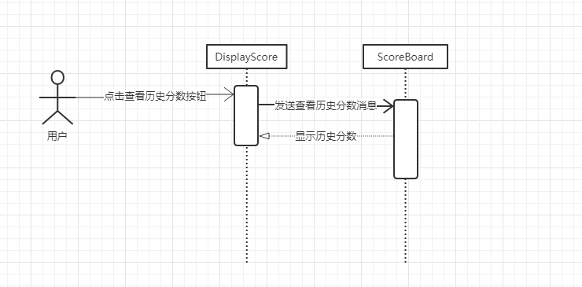
一、用例方案精化
（二）构造交互图
_{历史分数显示用例交互图}
Notes:
_{<number>}

Slide 8
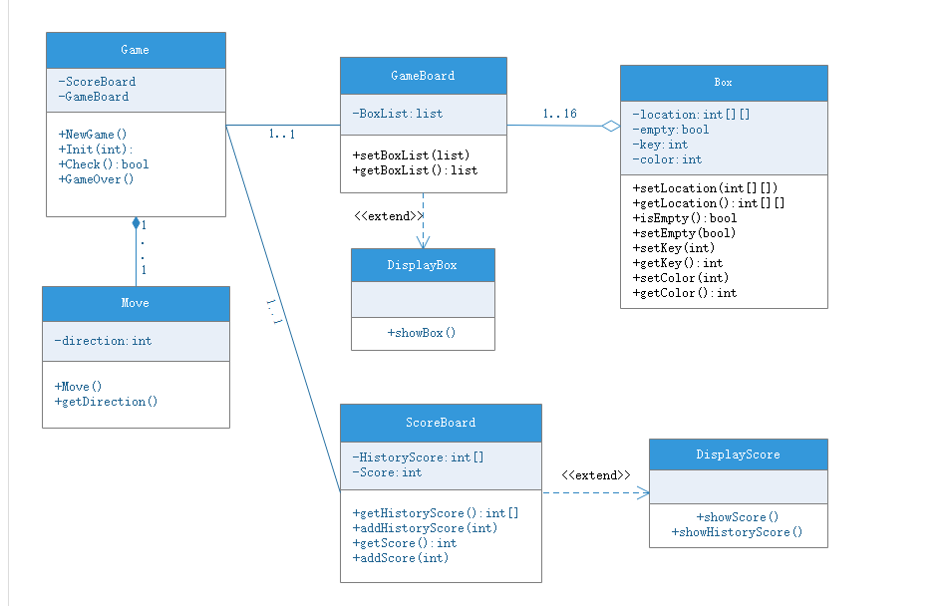
一、用例方案精化
（三）精化类图
Notes:
_{<number>}

Slide 9
体系结构设计
CHAPT 2

Slide 10
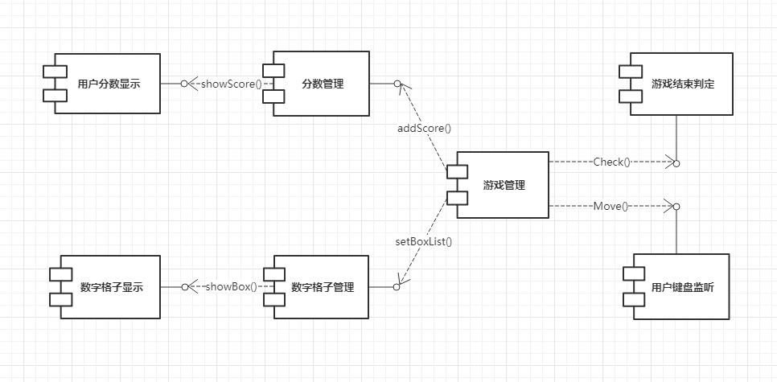
二、体系结构设计
（一）体系结构图
Notes:
_{<number>}

Slide 11
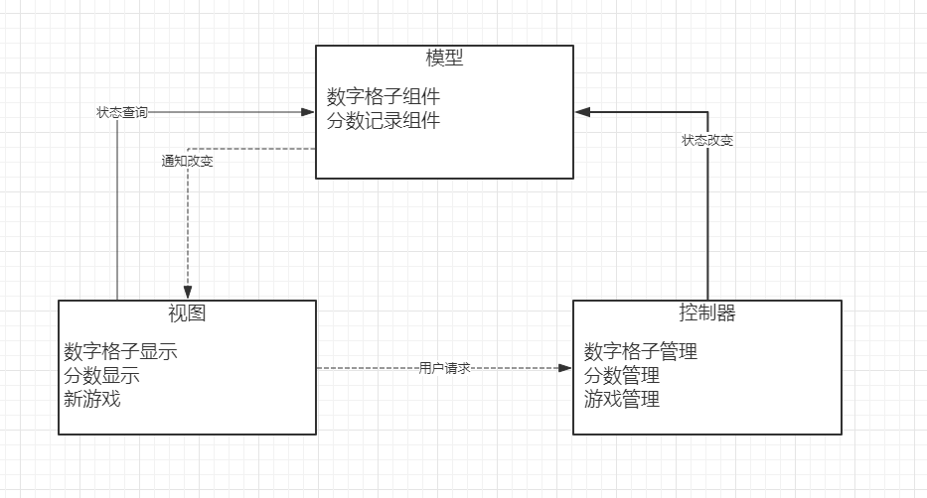
二、体系结构设计
（二）架构风格
该游戏采用MVC模式作为软件体系结构。MVC模式主要包含三个组件：模型、视图、控制器。
Notes:
_{<number>}

Slide 12
构件设计
CHAPT 3

Slide 13
三、构 件 设 计
（一）接口设计
对于用户分数显示组件，我们提供了一个showScore的接口，用来显示用户的分数。
对于数字格子显示组件，我们提供了一个showBox接口，用来显示每个格子的数字。
对于分数管理组件，提供一个addScore接口，用来接收改变当前分数的消息。
对于数字格子管理组件，提供一个setBoxList接口，用来接收改变每个格子中数字改变的消息。
对于游戏结束判定组件，提供一个Check接口，每当用户操作一次时，游戏管理组件就调用一次该接口，判定游戏是否满足结束的条件。
对于用户键盘监听组件，提供一个Move接口，调用该接口，监听用户的操作，同时游戏管理类根据用户操作做出相应的反应。
Notes:
_{<number>}

Slide 14
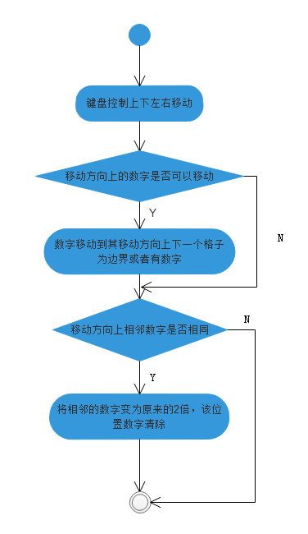
三、构 件 设 计
（二）算法和数据结构
1.对游戏移动合并数字的判断：
Notes:
_{<number>}

Slide 15
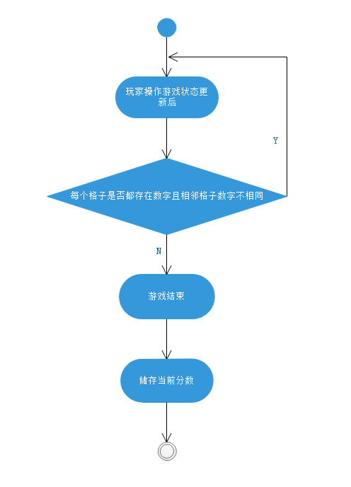
三、构 件 设 计
（二）算法和数据结构
2.对游戏结束的判断：
Notes:
_{<number>}

Slide 16
用户界面设计
CHAPT 4

Slide 17
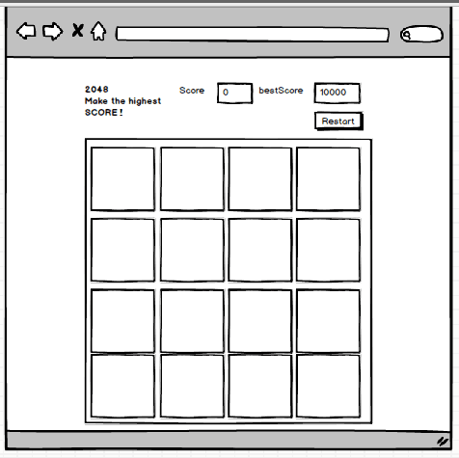
四、用户界面设计
（一）主界面设计
控件名称 | 位置 | 说明
分数信息 | 上方 | 显示用户的当前分数以及历史最高分数
数字格子信息 | 下方 | 显示4×4的格子
Restart | 右上方 | 点击该按钮将会重置分数以及数字格子开始新一局游戏
Notes:
_{<number>}

Slide 18
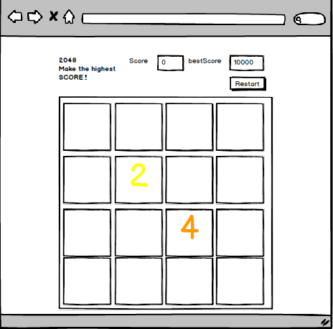
四、用户界面设计
（二）游戏界面设计
控件名称 | 位置 | 说明
数字格子信息 | 下方 | 显示4×4的格子，并在每个格子中显示数字
Notes:
_{<number>}

Slide 19
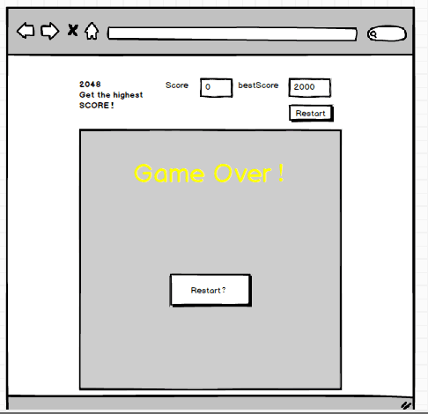
四、用户界面设计
（三）游戏结束界面设计
显示“GameOver”的文字，并在下方有一个按钮“Restart”，点击该按钮可以进行一局新的游戏。
Notes:
_{<number>}

Slide 20
数据持久设计
CHAPT 5

Slide 21
五、数据持久设计
_{定义数据格式}
当每局游戏结束时，把用户该局的分数存储到用户本地的文件中，并按分数的高低对用户的历史分数进行排序，只存储前十高的用户分数。
字段名称 | 类型 | 关键字(yes/no) | 约束
HistoryScore | Int | Yes | 默认值为0
_{定义数据存取操作}
在判定游戏结束后，Game类调用ScoreBoard中的addHistoryScore函数，打开本地文件HistoryScore.txt文件，将此次的分数按规定存储进该文件。
每次开始新游戏时，Game类调用ScoreBoard中的getHistoryScore函数，打开本地文件HistoryScore.txt文件，读取第一行数字，即历史最高分，调用DisplayScore类将该分数显示。
Notes:
_{<number>}

Slide 22
迭代精化
CHAPT 6

Slide 23
精化类图
Notes:
_{<number>}

Slide 24
谢谢
THANK YOU

